Slide 1
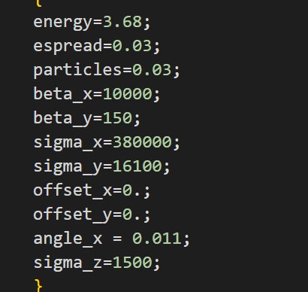
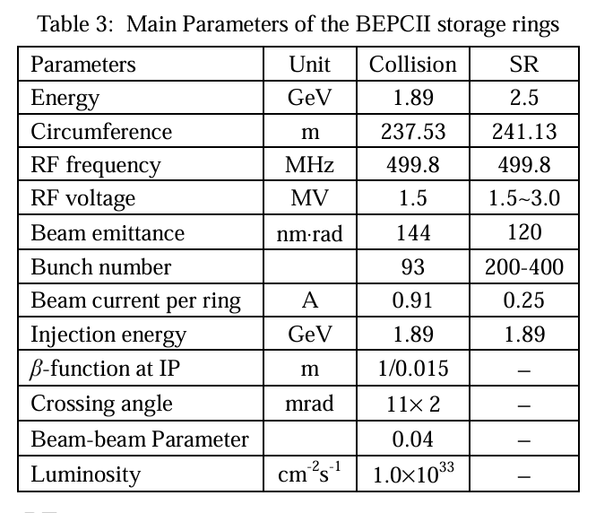
GPIG输入参数
BEPC参数

Slide 2
无pair生成

